Slide 1
Модель комплексного психолого-медико-педагогического сопровождения детей с ОВЗ
Муниципального бюджетного дошкольного образовательного учреждения
«Детский сад № 5 «Аленка» комбинированного вида»
2014г.

Slide 2
Контингент воспитанников с ОВЗ
МБДОУ посещают 50 детей с ОВЗ
Категории нарушений | Группы компенсирующей направленности | Группы общеразвивающей направленности
С нарушением зрения из них детей инвалидов | 49 7 | - -
С нарушением опорно- двигательного аппарата из них детей инвалидов | 1 1 | 1 1

Slide 3
Кадровое обеспечение
педагогов из них: 2 учителя – дефектолога, 2 учителя – логопеда, 1 педагог – психолог, 2 музыкальных руководителя.
Образовательный уровень педагогов
42% педагогов – имеют специальное коррекционное образование или курсы переподготовки, либо курсы повышения квалификации.

Slide 4
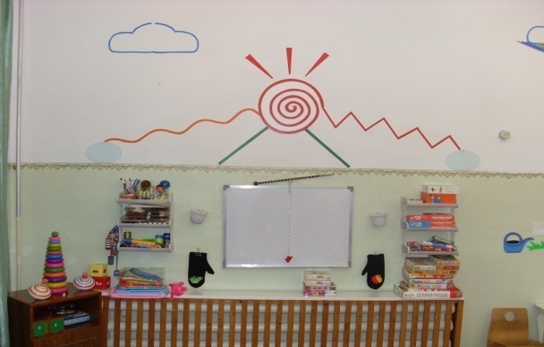
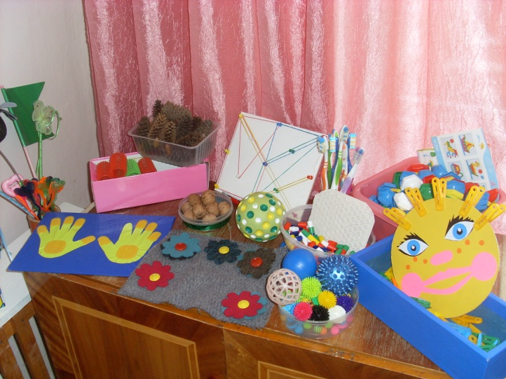
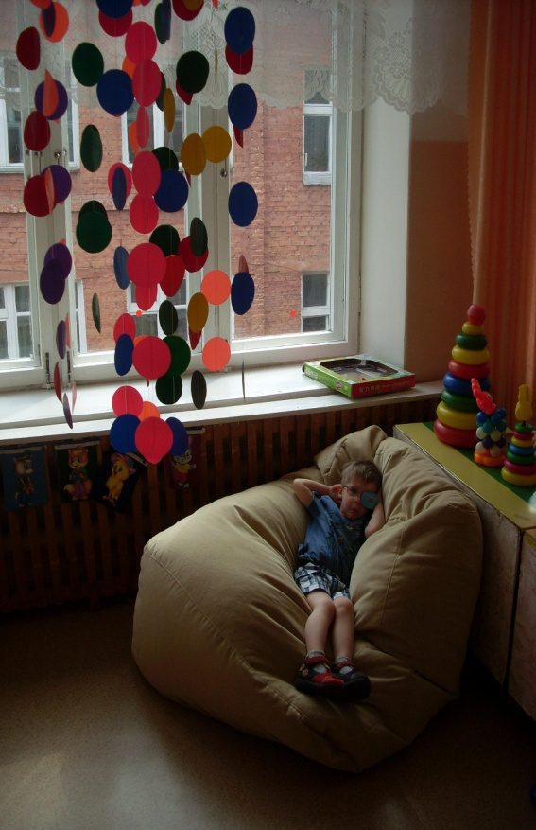
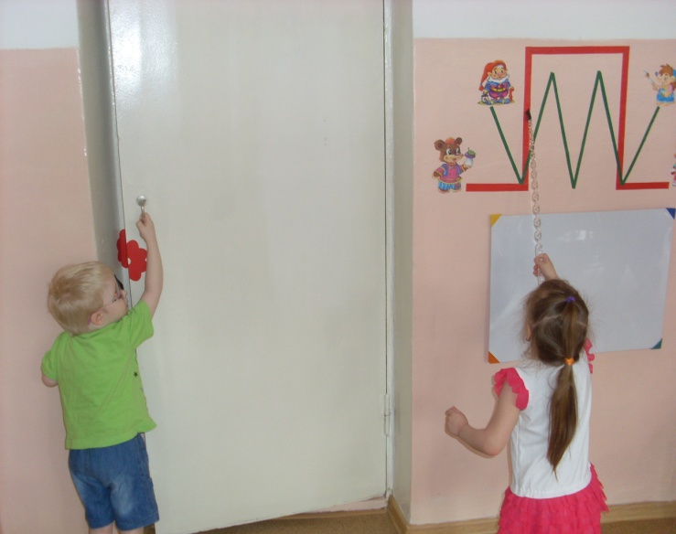
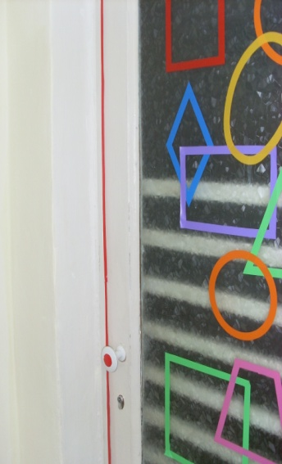
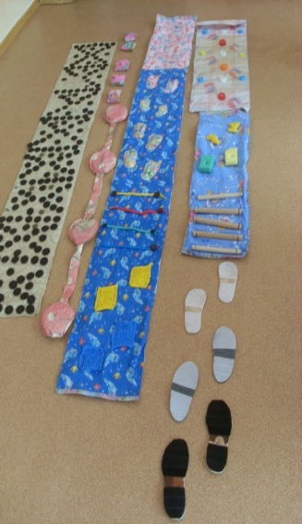
«Организация безбарьерной развивающей предметно-пространственной среды для детей с ОВЗ»
Для детей с нарушением зрения
Групповые помещения: подбор мебели для организации питания и ОД, зрительные траектории и тренажеры центры коррекции
Для детей с нарушением ОДА
Групповое помещение: подбор мебели для организации питания и ОД, на пути движения нет острых углов, имеются напольные валики, подушки, центры коррекции

Slide 5
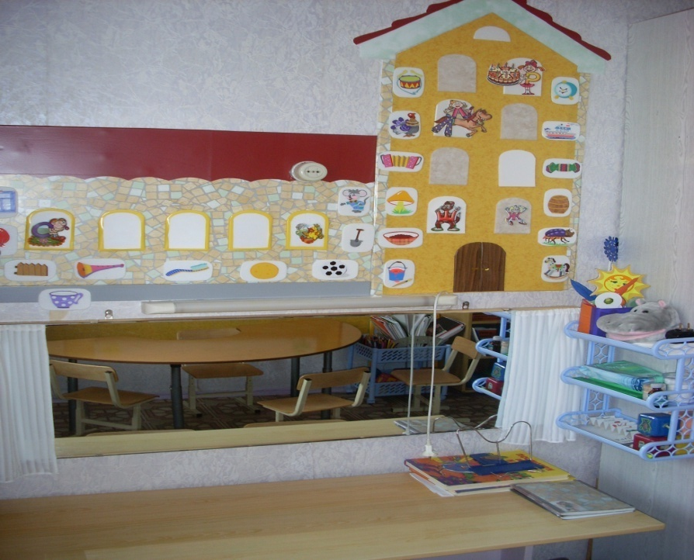
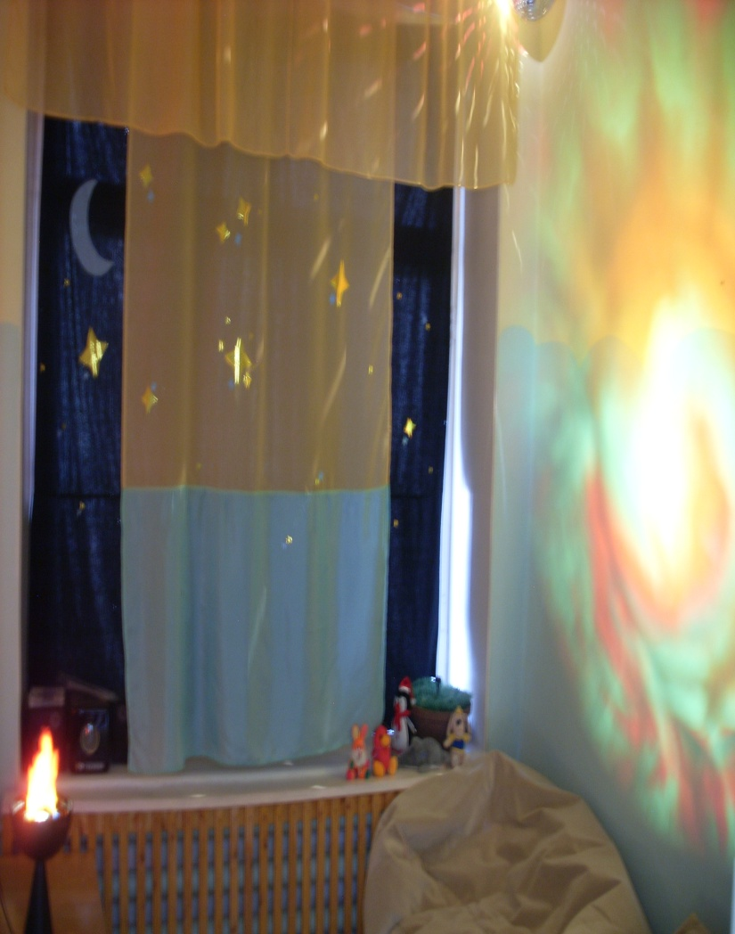
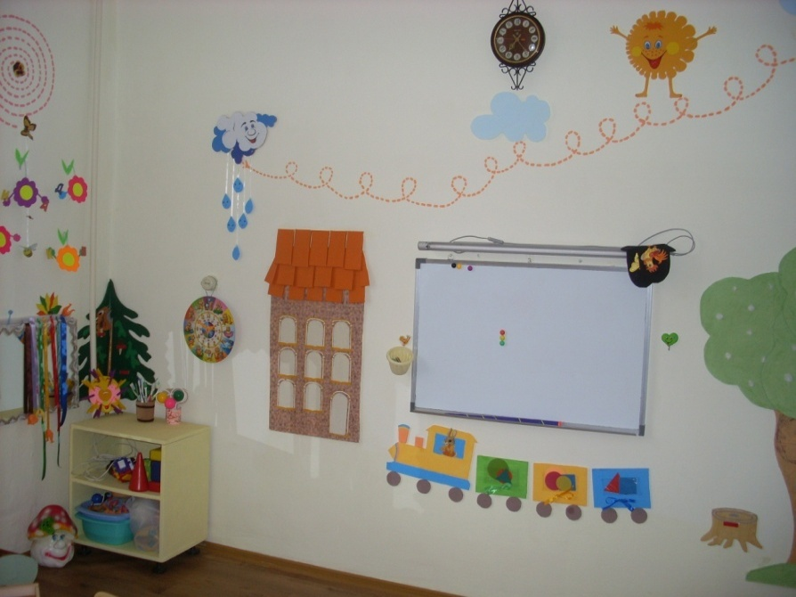
Сенсорная комната
Кабинеты специалистов

Slide 6
«Организация психолого-медико-педагогического сопровождения детей с ОВЗ» Предварительный этап Задача: анализ медико-социальной ситуации развития ребенка с ОВЗ
Участники этапа | Содержание деятельности
Заведующий МБДОУ | Собеседование с родителями Заключение договора о взаимоотношениях между МБДОУ и родителями (законными представителями) Анализ рекомендаций ПМПК Анализ рекомендаций ИПР ребенка-инвалида
Старшие воспитатели, воспитатели | Собеседование, знакомство родителей с условиями жизнедеятельности ребенка в группе, ДОУ
Результат: определена направленность группы для ребенка с ОВЗ, определены основные направления сотрудничества с родителями

Slide 7
Диагностический этап
Задача: организовать комплексную психолого-педагогическую диагностику для проведения коррекции развития детей с ОВЗ
Результат: заполнены протоколы обследования, вынесены заключения педагогами и специалистами
Участники этапа | Содержание деятельности
Воспитатели МБДОУ | Педагогическая диагностика
Специалисты ПМПк | Углубленная диагностика по направлениям коррекционной работы
Врач офтальмолог | Офтальмологические исследования

Slide 8
Проектировочный этап
Задача: определить стратегию сопровождения воспитанников с ОВЗ
Результат: на 100% детей с ОВЗ разработаны ИКРП
Участники этапа | Содержание деятельности
Специалисты ПМПк воспитатели МБДОУ | Вынесение коллегиального заключения Разработка ИКРП: пояснительная записка маршрут сопровождения зону ближайшего развития в каждой образовательной области ОП и по направлениям коррекционной работы. количество коррекционных занятий в неделю сроки исполнения программы

Slide 9
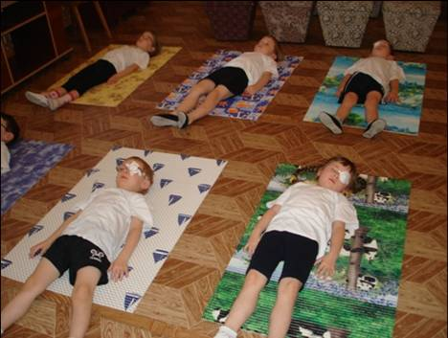
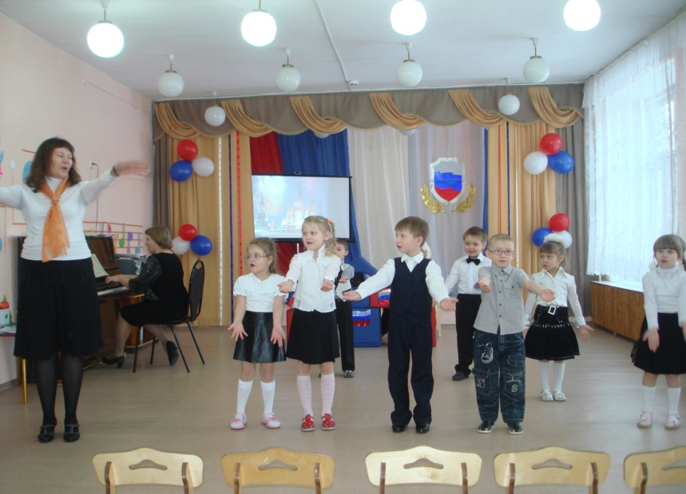
Деятельностный этап Задача: организовать образовательный процесс и коррекционно-развивающую работу с учетом индивидуальных образовательных потребностей детей с ОВЗ
Специалисты ПМПк
КРР учителя-логопеда с детьми с Н/З и с нарушением ОДА
- Фронтальные занятия по логопедической ритмике
- Индивидуальные занятия по коррекции звукопроизношения и развитию фонемотического восприятия
- Подгрупповые занятия по развитию связной речи детей

Slide 10
КРР учителя-дефектолога с детьми с Н/З
Индивидуальные занятия
Подгрупповые занятия
с детьми с ОДА
- индивидуальные занятия по развитию познавательной деятельности (сенсорика, ориентировка, социально-бытовая ориентировка)

Slide 11
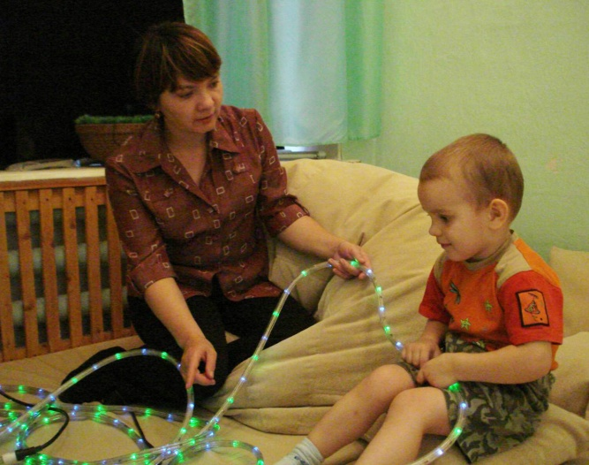
Педагог-психолог
- Фронтальные и подгрупповые занятия по развитию психических процессов
- Индивидуальные занятия в сенсорной комнате по снятию эмоционального напряжения

Slide 12
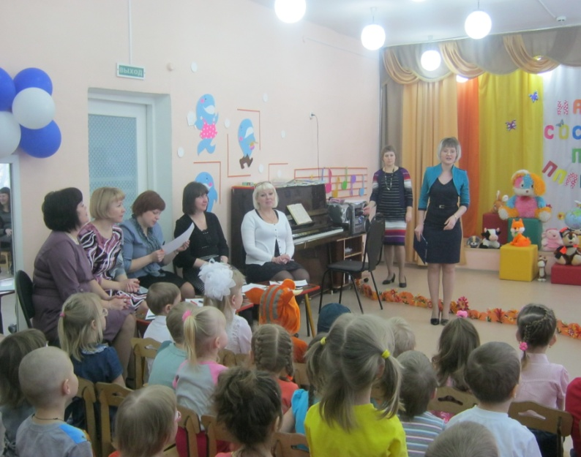
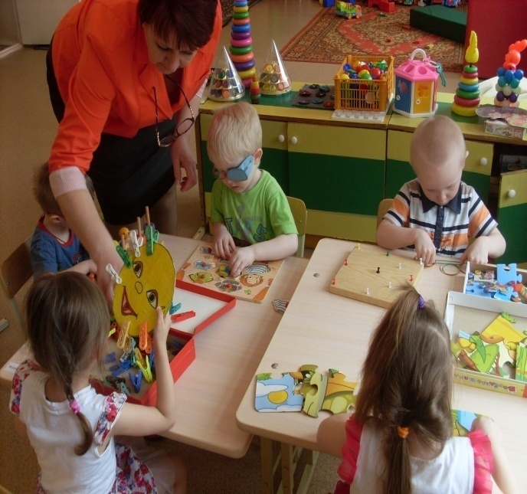
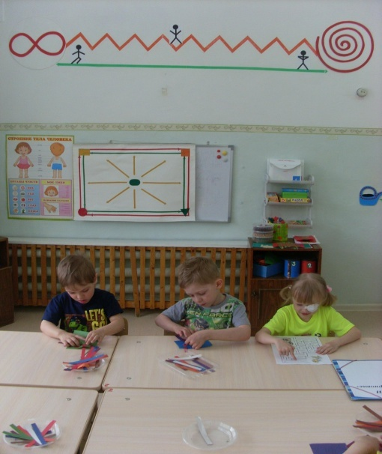
Воспитатели
Реализация:
образовательной программы МБДОУ
календарно-тематического плана
ИКРП
КРР с детьми с нарушением зрения
По повышению остроты зрения
Развитие зрительного восприятия
Развитие ориентировочных навыков
Развитие социально бытовой ориентировки
Развитие мелкой моторики
Развитие зрительных мышц глаза
Объединение детей с ОВЗ и нормально развивающихся сверстников через:
Кружковую деятельность
Традиционные события
КРР с детьми с нарушением ОДА
Развитие мелкой и общей моторики
Развитие координации движения
Развитие артикуляционного аппарата
Расширение словаря

Slide 13
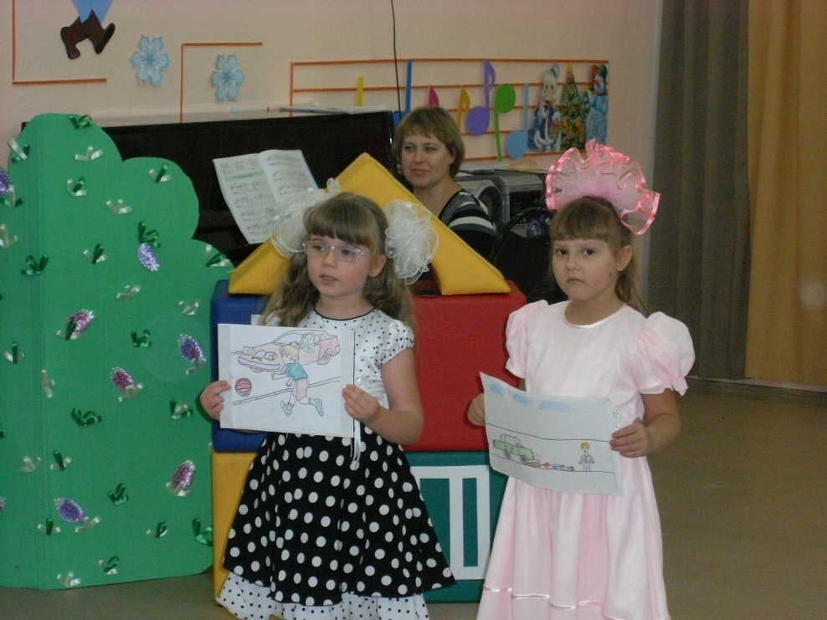
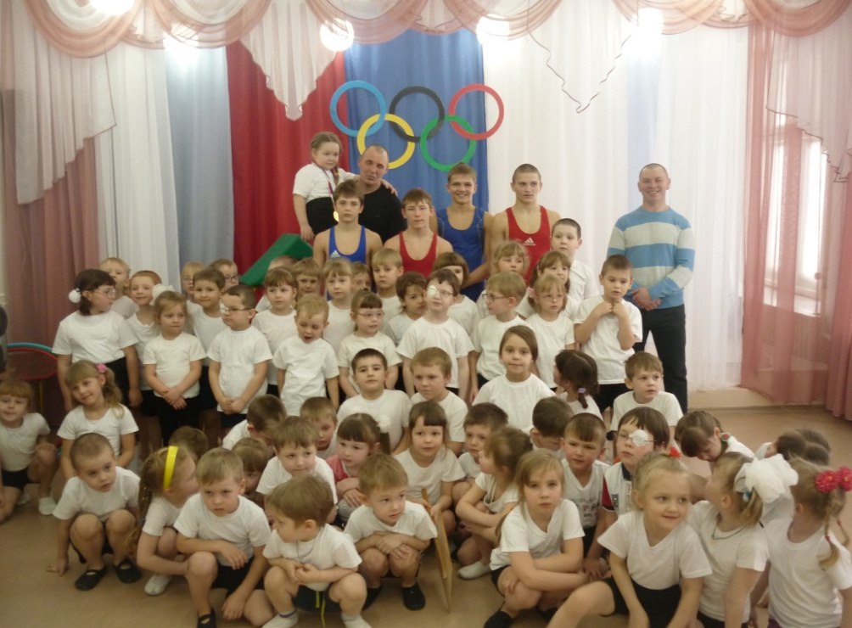
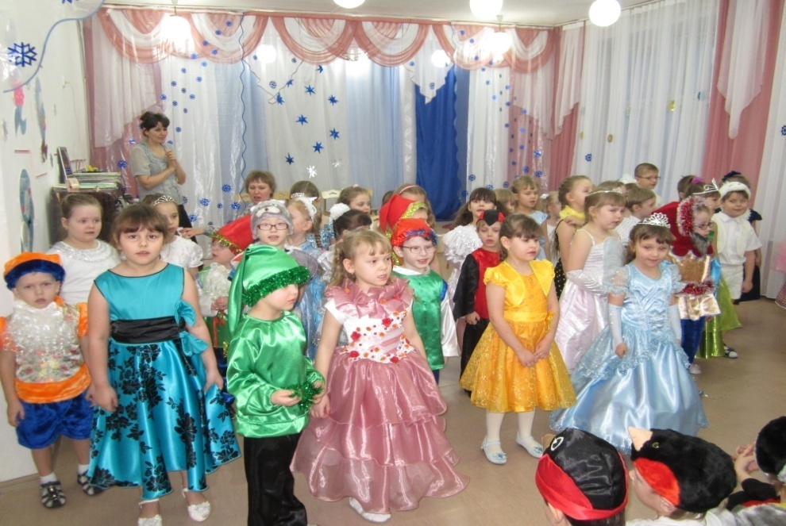
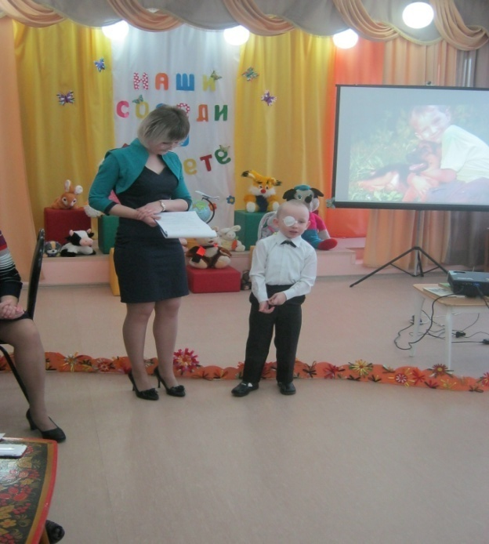
Совместные мероприятия детей общеразвивающих групп
и групп компенсирующей направленности

Slide 14
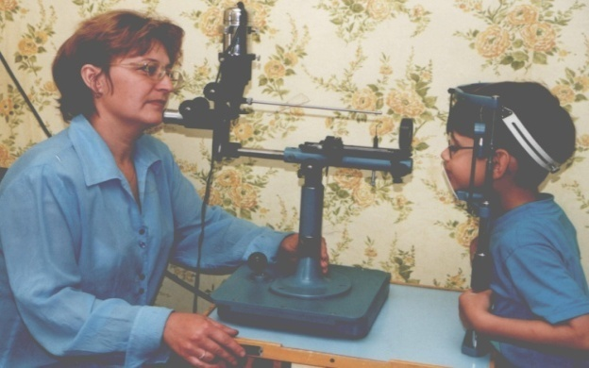
Медицинские работники
Работа с детьми с ОВЗ
Взаимодействие с педагогами
Медсестры - ортоптистки
ортоптическое лечение
плеоптическое лечение (макулатестер, макулостиммулятор, поттернстимулятор, синоптофор ).
стимуляция хуже видящего глаза путем оклюзии
Медсестра
Скрининг –обследования антропометрических показателей
пропорциональности развития тела
Медсестры - ортоптистки
рекомендации по зрительной нагрузке
рекомендации по организации индивидуальной КРР с детьми с Н/З
Медсестра
формирует списки детей по группам здоровья
дает рекомендации по физической нагрузке детей

Slide 15
Рефлексивный этап Задача: проанализировать реализацию ИКРП, определить дальнейшее сопровождение ребенка с ОВЗ
Участники сопровождения | Деятельность участников сопровождения
ПМПк | Промежуточная и итоговая диагностика Вынесение коллегиального заключения Корректировка ИКРП по необходимости
Воспитатели
Результат:
100% детей с ОВЗ охвачены комплексным психолого - медико- педагогическим сопровождением;
у 100% детей с нарушением зрения наблюдается положительная динамика в развитии;
улучшение и выздоровление зрения за период с 2011-2013 г.г. составляет 92% выздоровление

Slide 16
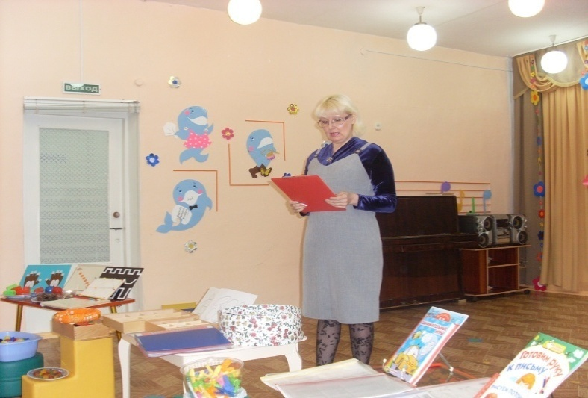
Консультативно - просветительская работа специалистов ПМПк
Педагоги групп
Родители
индивидуальные консультации по результатам диагностики
индивидуальные консультации в форме мастер-классов
устные педагогические журналы «Советы специалистов»
родительские собрания
детско-родительский клуб «Речецветик» для детей младшего дошкольного возраста с тяжелыми нарушениями речи
семинары – практикумы
индивидуальные консультации
Результат: 100% педагогов применяют технологии Клюевой Н.М. «Корригирующая гимнастика для детей с нарушениями ОДА» и Титовой «Справа - слева» по формированию пространственных представлений, методику Ремизовой по развитию мелкой моторики и графомоторных функций, используют в педагогической деятельности упражнения по повышению остроты зрения и зрительного восприятия по методическим рекомендациям Л.П. Плаксиной; организуя НОД по ЗКР, применяют специальные комплексы артикуляционных гимнастик, логоритмические игры и упражнения
100% родителей включены в реализацию ИКРП

Slide 17
План управленческих действий по созданию специальных условий для организации психолого-педагогического сопровождения детей с ОВЗ
Направления деятельности | Задачи | Мероприятия | Результат
1. Нормативно-правовое и программно-методическое обеспечение | 1.Создать нормативно-правовую базу, обеспечивающую включение детей с нарушением зрения в дошкольное учреждение. 2.Создать банк программно-методического обеспечения для качественной реализации адаптированной образовательной программы для детей с нарушением зрения. | 1. Заседания координационного совета: - анализ нормативно -правовой базы по включению детей с ОВЗ в дошкольное учреждение; - анализ имеющегося программно-методического обеспечения для реализации АОП. 2. Издание приказов: - о корректировках Устава учреждения, договора с родителями, положения о деятельности ПМПк, должностных инструкций работников и др. - о создании рабочей группы по разработке адаптированной программы для детей с нарушением зрения и нарушениями ОДА. 3. Организация цикла заседаний рабочей группы по разработке проекта АОП. | Наличие документов, регламентирующие деятельность МБДОУ по созданию условий для качественного образования детей с нарушением зрения обеспечивают реализацию АОП

Slide 18
Направления деятельности | Задачи | Мероприятия | Результат
2.Материально-техническое обеспечение | 1.Организовать безбарьерную развивающую предметно-пространственную среду для детей с ОВЗ | 1. Заседания координационного совета: - анализ материально-технической базы, включающей архитектурную среду МБДОУ и специальное оборудование для детей с ОВЗ. - разработка долгосрочного плана материально-технического обеспечения МБДОУ необходимым специальным оборудованием для качественной реализации АОП для детей с ОВЗ. 2. Организация серии семинаров-практикумов по изучению методических рекомендаций по теме «Создание специальных условий в образовательном учреждении для детей с ОВЗ» и определению условий к созданию архитектурной среды МБДОУ . 3. Заседание координационного совета по разработке экспертных листов для качественной экспертизы проектов «Организация развивающей предметно-пространственной среды в группе для детей с нарушением зрения и нарушениями ОДА» 4. Экспертиза проектов «Организация развивающей предметно-пространственной среды в группах для детей с ОВЗ» 5. Организация тематического контроля «Организация развивающей предметно-пространственной среды в группе для детей с ОВЗ» | Созданная в МБДОУ архитектурная среда помогает ориентироваться слабовидящему ребенку в пространстве , в коридорах имеются ориентиры для передвижения. Групповые помещения оснащены специальным оборудованием для развития мелкой и общей моторики

Slide 19
Направления деятельности | Задачи | Мероприятия | Результат
Психолого-педагогическое сопровождение детей с ОВЗ | Задачи: 1. Организовать психолого-педагогическое сопровождение детей с ОВЗ через деятельность ПМПк 2. Спланировать воспитательно-образовательный процесс и коррекционно-развивающую работу по реализации АОП с учетом индивидуальных образовательных потребностей детей с ОВЗ 3. Обеспечить 100% включение детей старшего дошкольного возраста с ОВЗ в кружки дополнительного образования и совместную деятельности с детьми групп общеразвивающей направленности 4. Вовлечь родителей в процесс оказания помощи ребенку в его развитии через реализацию ИКРП | 1. Заседания координационного совета: -анализ выздоровления и улучшения зрения детей с нарушением зрения - анализ динамики развития детей с ОВЗ - анализ деятельности ПМПк 2. Организация серии семинаров - практикумов по овладению педагогами педагогическими технологиями 3. Проведение: смотра –конкурса оборудования для проведения корригирующей гимнасмтикиг по методике Клюевой, развитию мелкой моторики по методике Ремизовой, аукциона педагогических идей по использованию педагогами дидактических игр и пособий по развитию ориентировочных навыков, всех компонентов устной речи. 3. Проведение ДРК по внедрению педагогами педагогических технологий 4. Организация деятельность детско-родительского клуба для детей младшего дошкольного возраста с тяжелыми нарушениями речи «Речецветик». 5. Организация фронтальных занятий логоритмики для детей старшего дошкольного возраста с ОВЗ 6. Организация деятельности кружка по тестопластике «Колобок» и традиционных совместных мероприятий с детьми групп общеразвивающей направленности | - 100% педагогов применяют методику Ковалева, Аветисова, Бейтса по развитию зрительных функций, методику Ремизовой по развитию мелкой моторики и графомоторных функций, используют в педагогической деятельности упражнения по повышению остроты зрения и зрительного восприятия по методическим рекомендациям Л.П. Плаксиной; организуя НОД по ЗКР, применяют специальные комплексы артикуляционных гимнастик, логоритмические игры и упражнения - 100% детей с нарушением зрения среднего и старшего дошкольного возраста свободно ориентируются в пространстве, проявляют интерес к музыке, 84% могут плавно, выразительно проговаривать все звуки, 100% детей старшего дошкольного возраста включены в программы дополнительного образования, 100% детей младшего дошкольного возраста с тяжелыми нарушениями речи используют в речи предложения состоящие из 2-3 слов. - 100% родителей включены в реализацию ИКРП

Slide 20
Направления деятельности | Задачи | Мероприятия | Результат
Кадровое обеспечение | 1. Обеспечить повышение квалификации педагогических работников МБДОУ в различных формах на разных уровнях | 1. Заседание координационного совета: анализ образовательного и квалификационного уровня педагогов сопровождающих детей с ОВЗ 2. Составление графика прохождения педагогами курсов повышения квалификации 3. Обеспечение участия педагогов в семинарах разного уровня 4. Проведение мероприятий по обмену опытом среди педагогов по организации коррекционно–педагогической работы с детьми с ОВЗ | 100% педагогов владеют методами и приемами коррекционно-педагогической работы с детьми с ОВЗ

